Slide 1
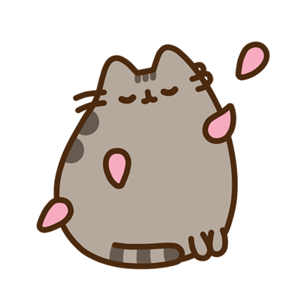

大家來猜一猜
開始

Slide 2
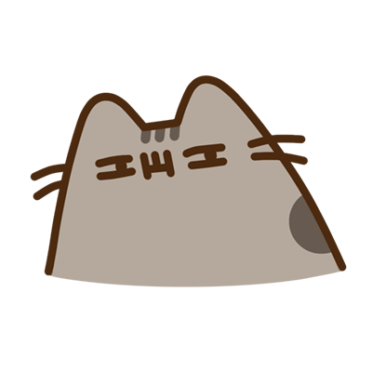
猜一猜多拉A夢是男還是女?
男
女
都不是

Slide 3

答錯了！多拉A夢對你失望
重來

Slide 4
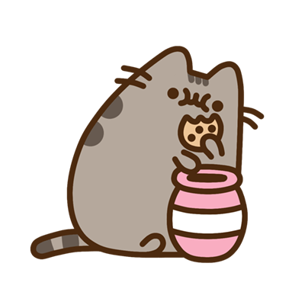
答對了！去吃銅鑼燒
因為多拉a夢是機器人不分男女
再見

